Slide 1

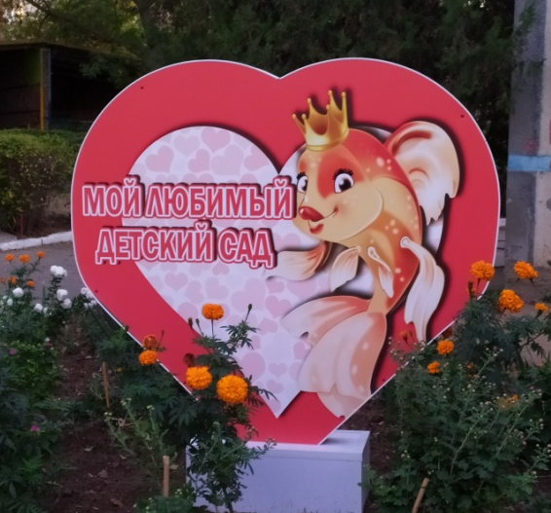

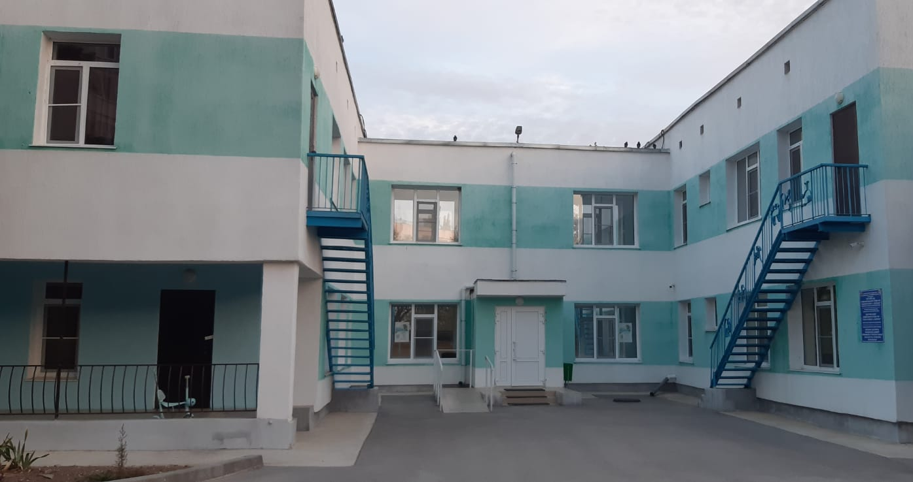
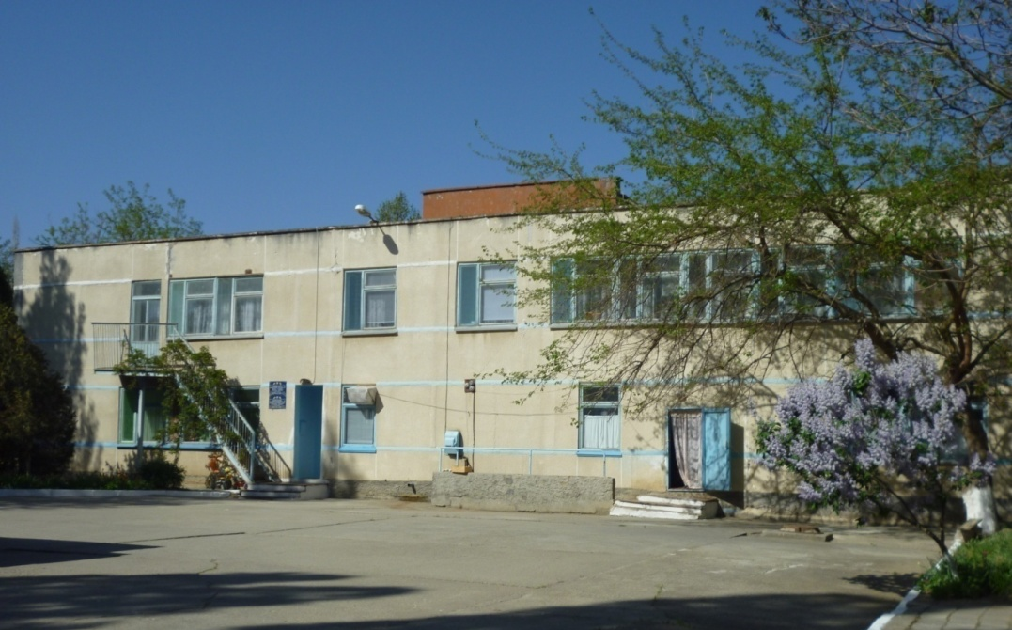

Первичная профсоюзная организация муниципального бюджетного дошкольного образовательного учреждения «Детский сад комбинированного вида №5 «Золотая рыбка»
г. Щёлкино» Ленинского района Республики Крым
Корпус № 2
Корпус № 1

Slide 2
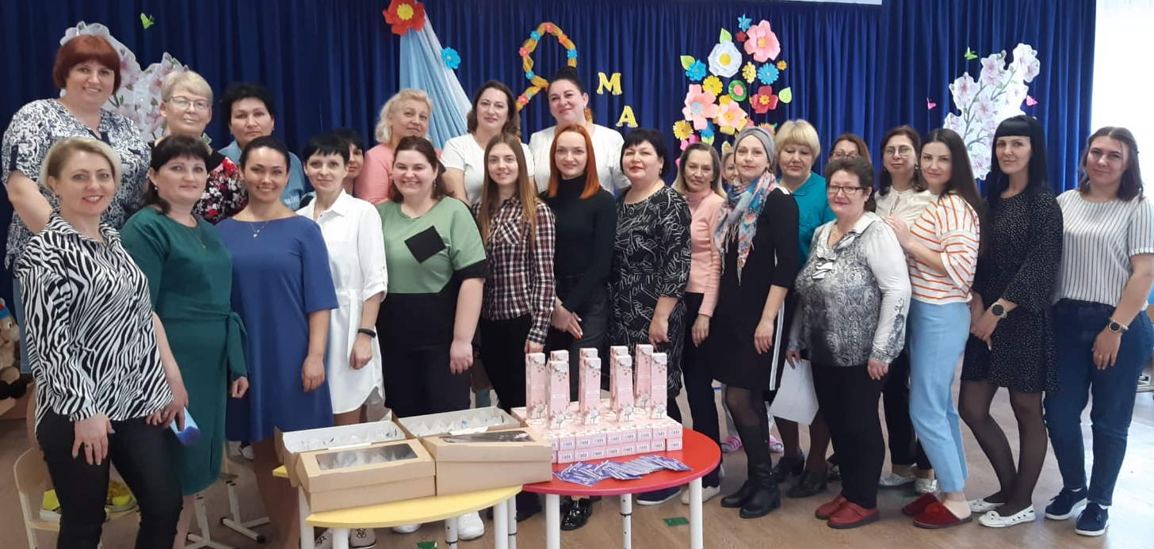
Наш девиз:
Собраться вместе – это начало,
Удержаться вместе – это прогресс,
Думать вместе – это единство,
Работать вместе – это успех!

Slide 3

П-
Р-
О-
Ф-
С-
О-
Ю-
З-
представляет интересы
членов профсоюза
решает социальные
вопросы
объединяет коллектив
формирует требования
способствует росту зарплаты
отстаивает права
юридически
поддерживает
знает, что делать
Голос единицы –
тонкий и хилый,
А ПРОФСОЮЗ –
коллективная сила!

Slide 4

Для чего нужен ПРОФСОЮЗ ?
Профсоюз - добровольное общественное объединение граждан, связанных общими производственными, профессиональными интересами по роду их деятельности, создаваемое в целях представительства и защиты их социально-трудовых прав и интересов.
Что теряет работник, не являющийся членом профсоюза:
- защиту своих социально-экономических и профессиональных прав через профсоюзную организацию;
- возможность получить бесплатную грамотную юридическую консультацию и помощь;
- возможность контролировать администрацию по вопросам взаимоотношений между работником и работодателем;
возможность защиты своих прав коллективно.

Slide 5
Что дает профсоюз руководителю:
- грамотный диалог с трудовым коллективом;
- мобилизацию коллектива для выполнения работы;
- создание морально-психологического климата;
- общественный контроль за охраной труда;
- инициирование и заключение коллективного договора, в котором будут зафиксированы права и обязанности работников и работодателя;
- организацию совместных культурно-массовых и спортивных мероприятий;
- сплочение коллектива;
- использование новой информации;
- общение с людьми.

Slide 6

Основные направления деятельности первичной профсоюзной организации
защита трудовых и социально-экономических прав работников ДОУ;
развитие социального партнерства;
контроль за соблюдением законодательства в области трудовых отношений и охраны труда;
информационная деятельность;
организация и проведение конкурсов;
организация досуга сотрудников;
организация спортивных соревнований и мероприятий по оздоровлению сотрудников;
организация летнего отдыха для детей сотрудников.

Slide 7
Профсоюзная организация существует
с момента открытия детского сада с 1987 года.
Всего в профсоюзе МБДОУ 80 человек.
Согласно общего положения о первичной организации Профсоюза работников народного образования и науки Российской Федерации основными целями и задачами первичной организации являются:
представительство и защита индивидуальных и коллективных социально-трудовых, профессиональных, экономических и иных прав и интересов членов Профсоюза;
реализация прав членов Профсоюза на представительство в коллегиальных органах управления учреждения, организации, предприятия;
контроль за соблюдением в ДОУ законодательства о труде и охране труда;
просветительская работа по вовлечению работников в ряды профсоюзной организации;
содействие созданию условий для повышения жизненного уровня членов Профсоюза и их семей.

Slide 8
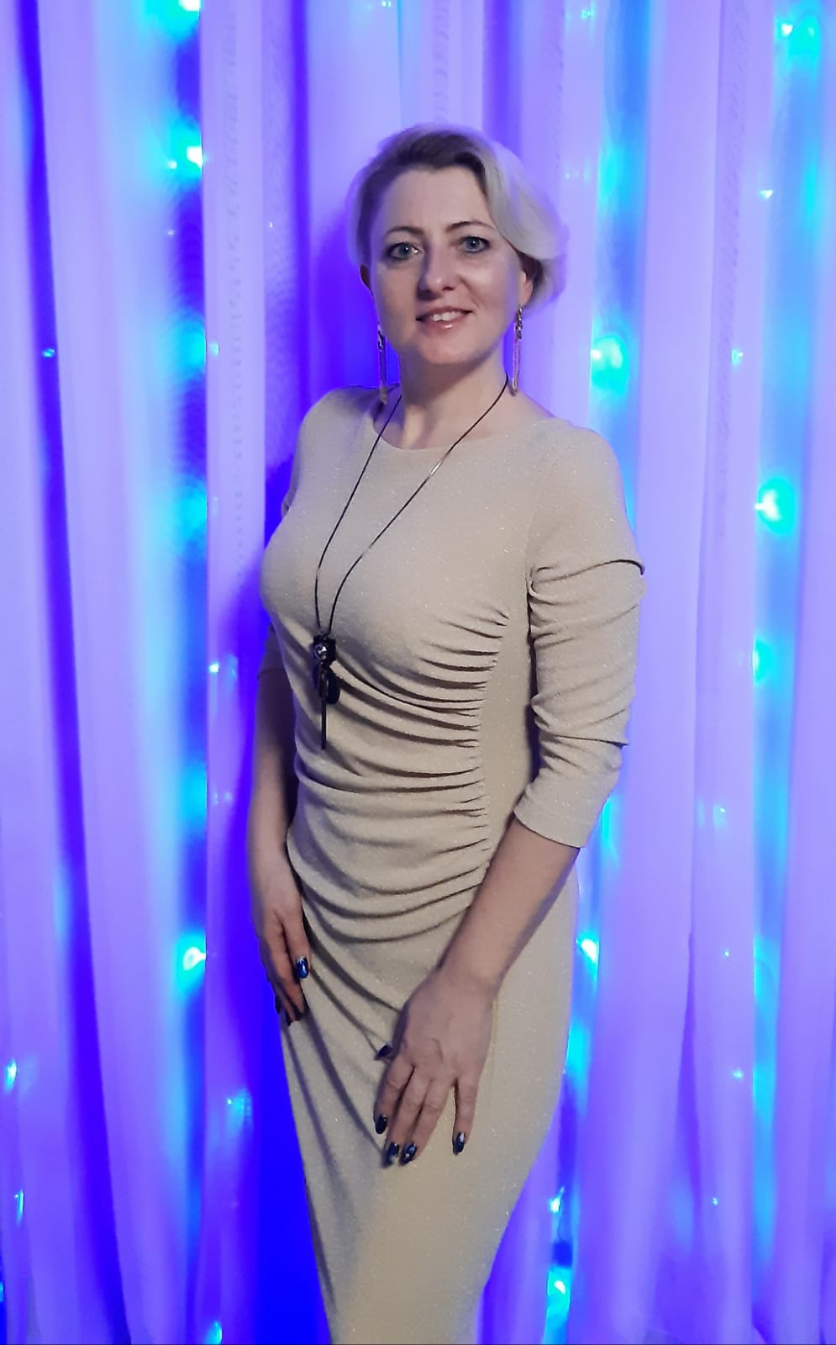
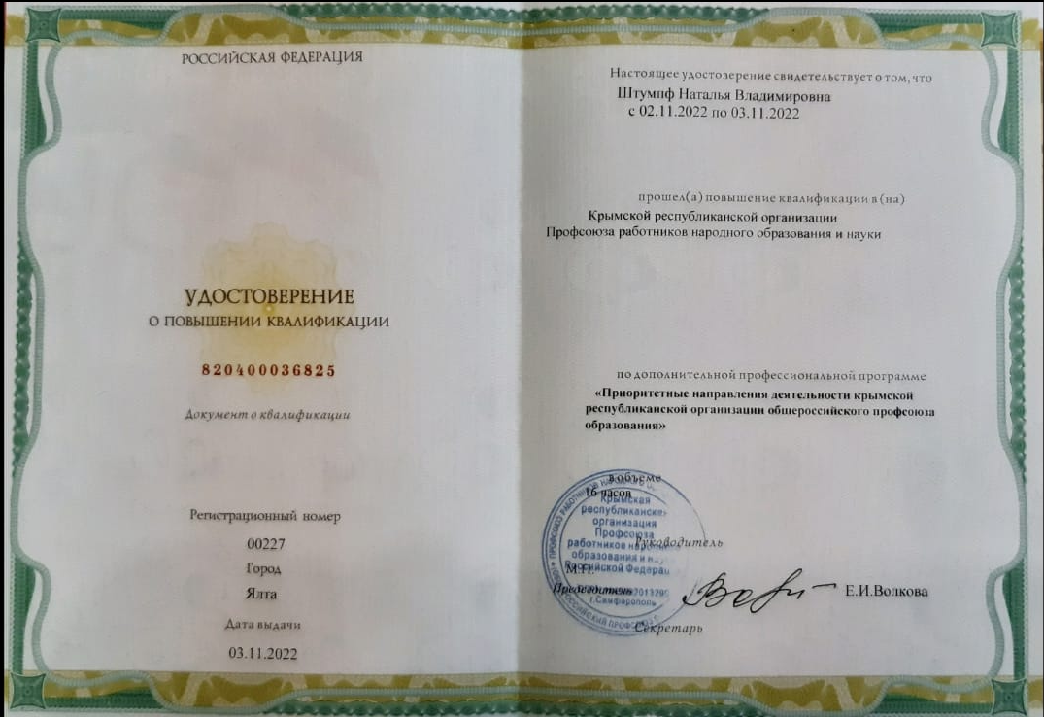
Председатель первичной профсоюзной организации Штумпф Наталья Владимировна

Slide 9

КОМИССИИ
ПРОФСОЮЗНОГО КОМИТЕТА
1. Комиссия по вопросам охраны труда.
Председатель Дручинина Л.А.
2. Комиссия по вопросам культурно-массовой и физкультурно-спортивной работе.
Председатель Подопросветова И.В.
3. Комиссия по вопросам защиты трудовых социально-экономических прав и интересов членов профсоюза.
Председатель Летюга О.С.
КОНТРОЛЬНО-РЕВИЗИОННАЯ КОМИССИЯ
Председатель КРК - Романюк Н.Ю
Члены КРК: Сизова К.О. и Парамонова Н.В.

Slide 10
Нормативные документы
Коллективный договор
Положение о первичной профсоюзной организации
Устав МБДОУ
Положение об охране труда
Положение о стимулирующих и премиальных выплатах
Правила внутреннего трудового распорядка

Slide 11
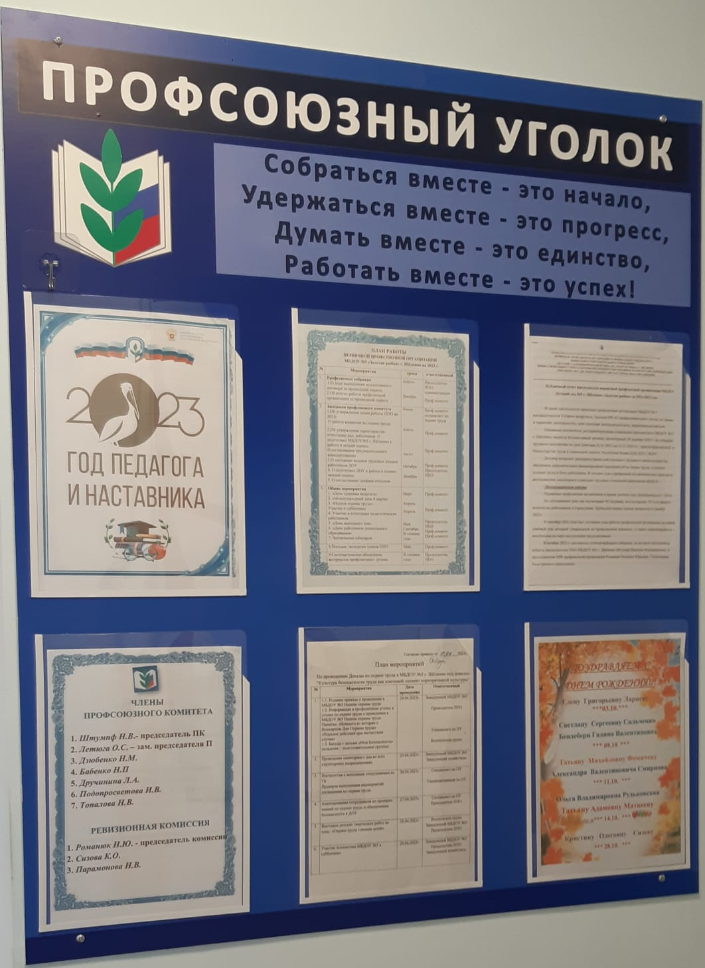
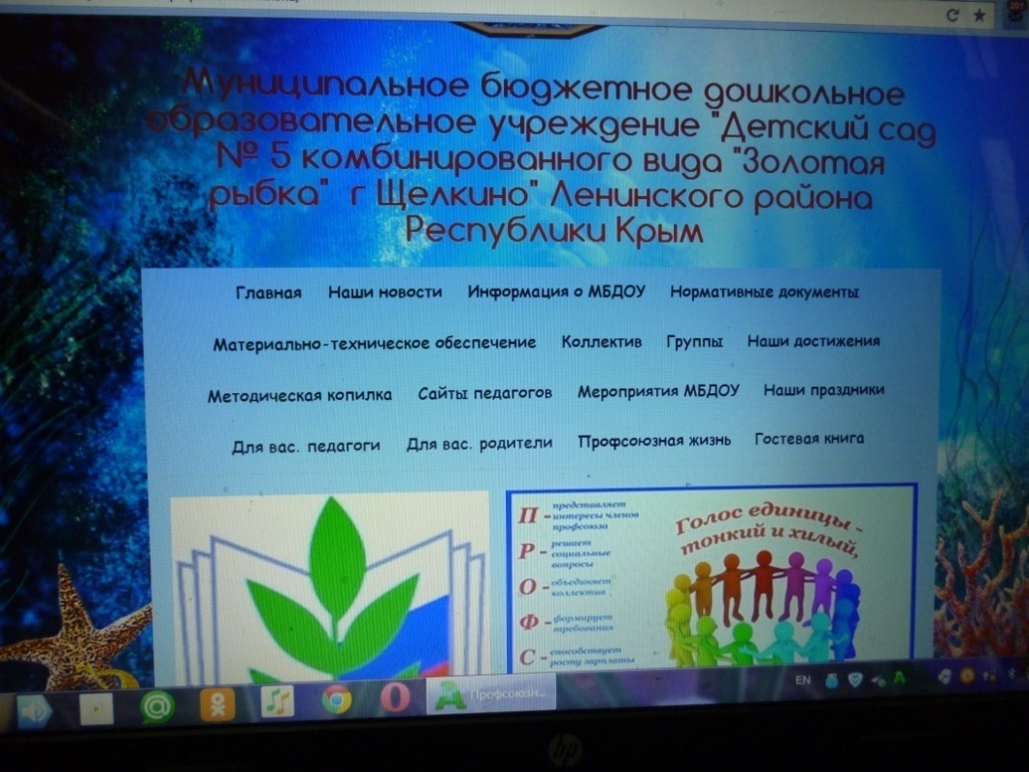
Информационная работа
Страничка «Профсоюз» на сайте МБДОУ
Оформление информационных стендов

Slide 12
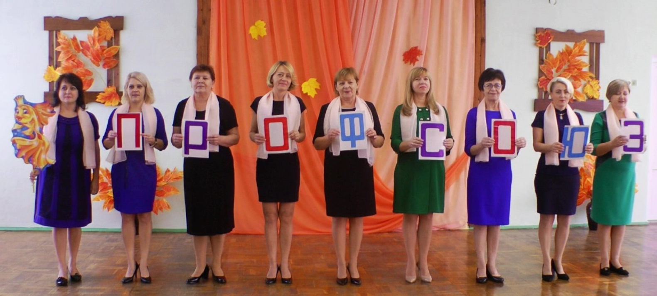
КРЕДО ПРОФСОЮЗНОГО ЛИДЕРА –
ЕДИНЕНИЕ ВСЕХ УЧАСТНИКОВ ВЗАИМОДЕЙСТВИЯ В ДОУ
Администрация
Профсоюз
Сотрудники

Slide 13
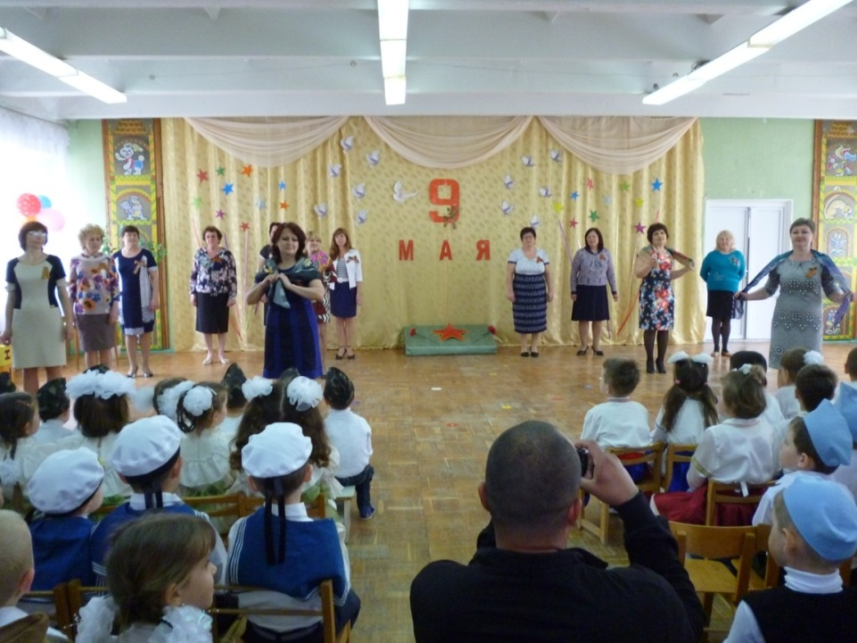
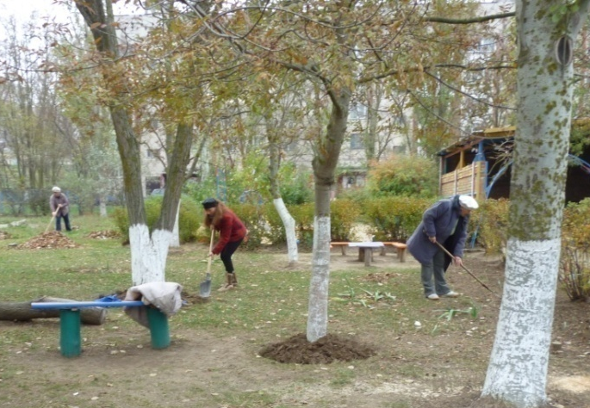
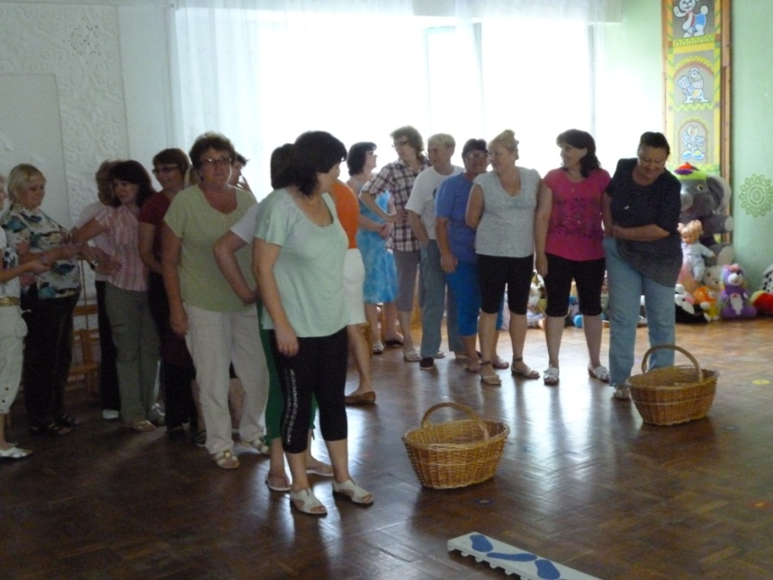
Праздники
Субботники,
Спортивные
соревнования

Slide 14
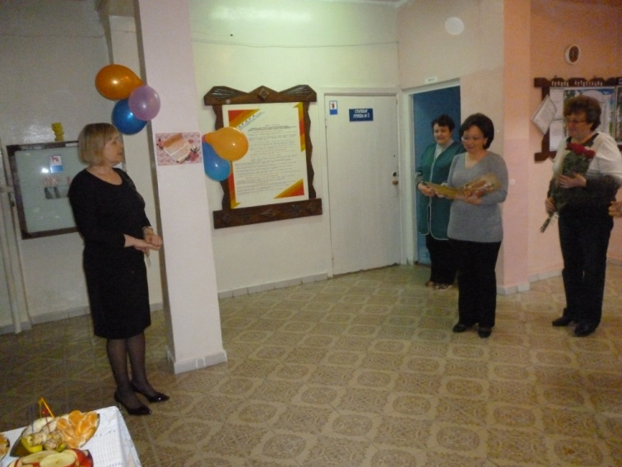

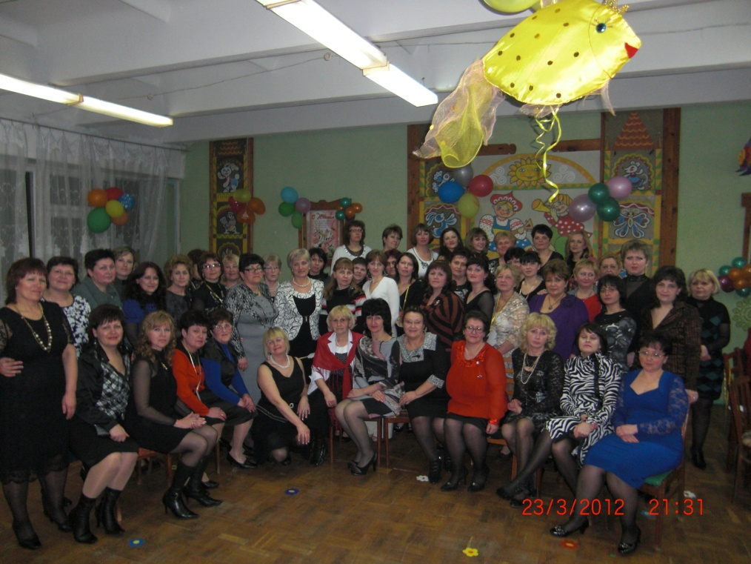
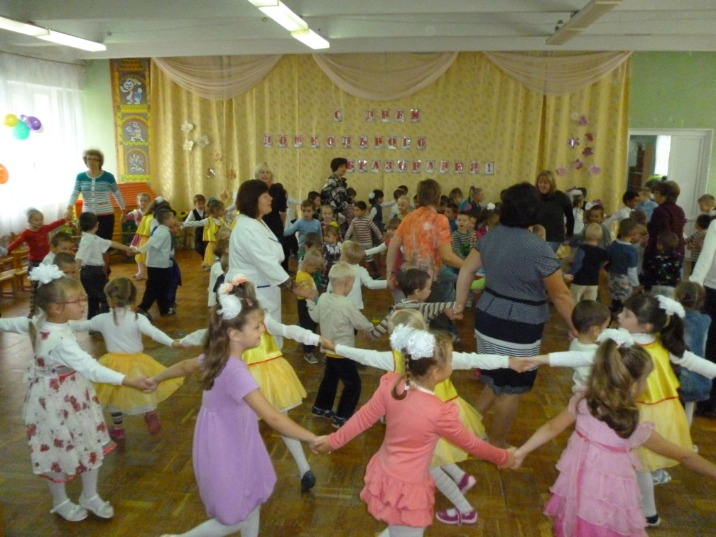
Отмечаем
юбилеи

Slide 15
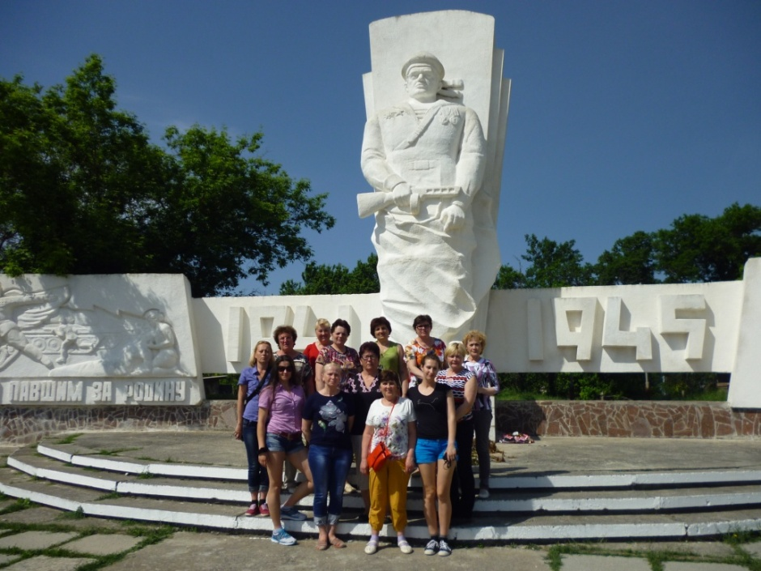
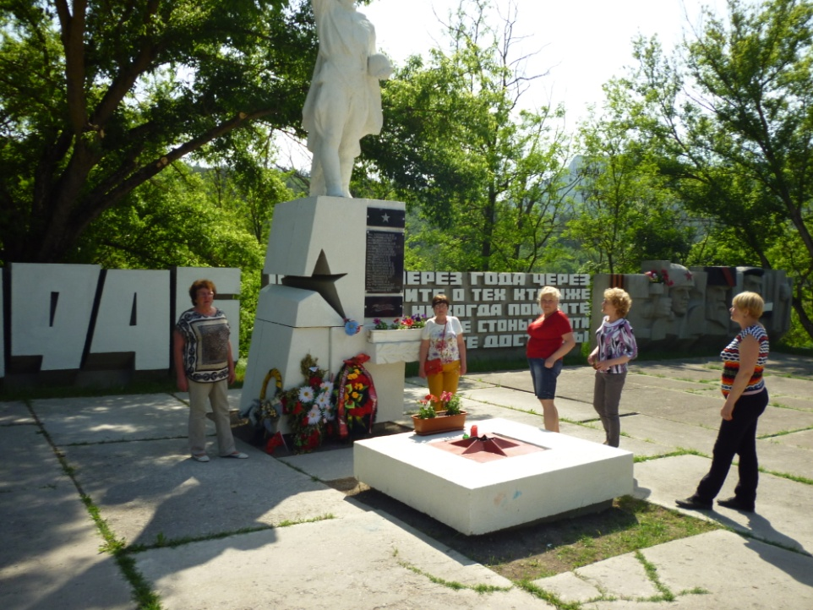
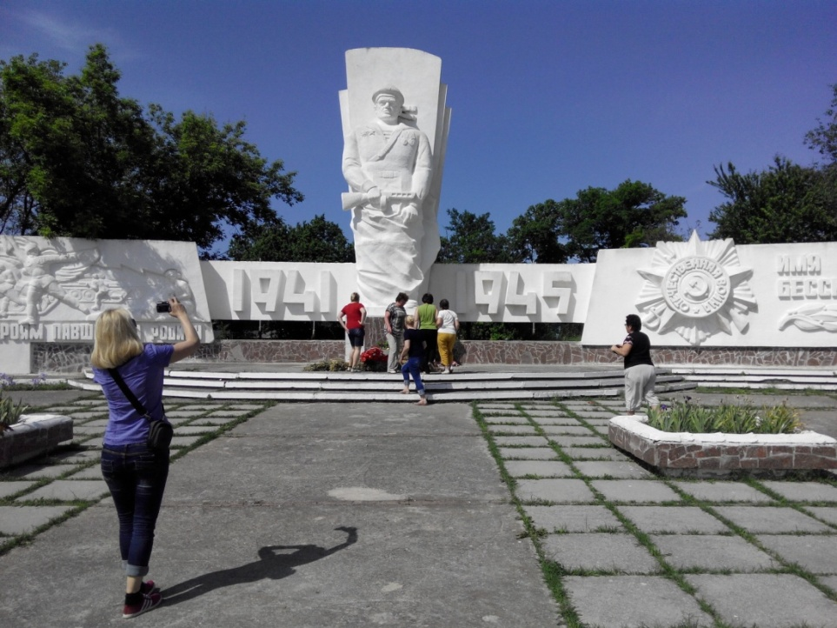
Мы отдыхаем и работаем
Поездка по местам боевой славы

Slide 16
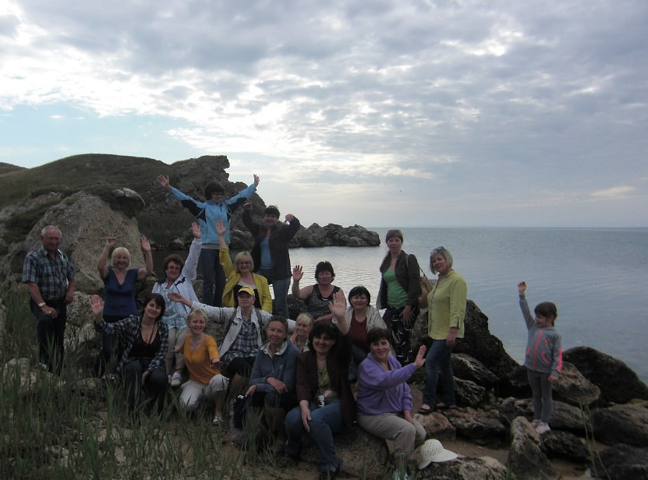
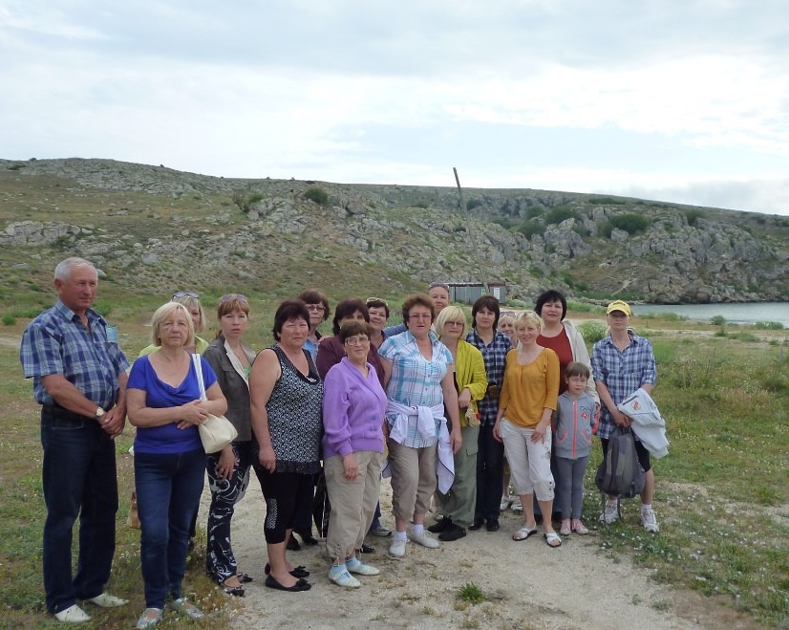
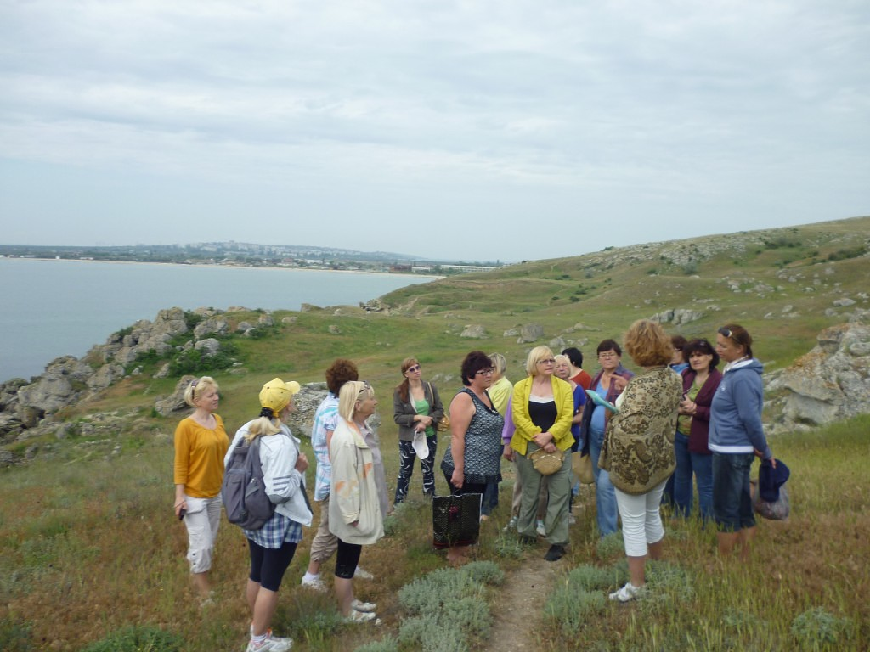
2014 год
Казантипский
заповедник

Slide 17
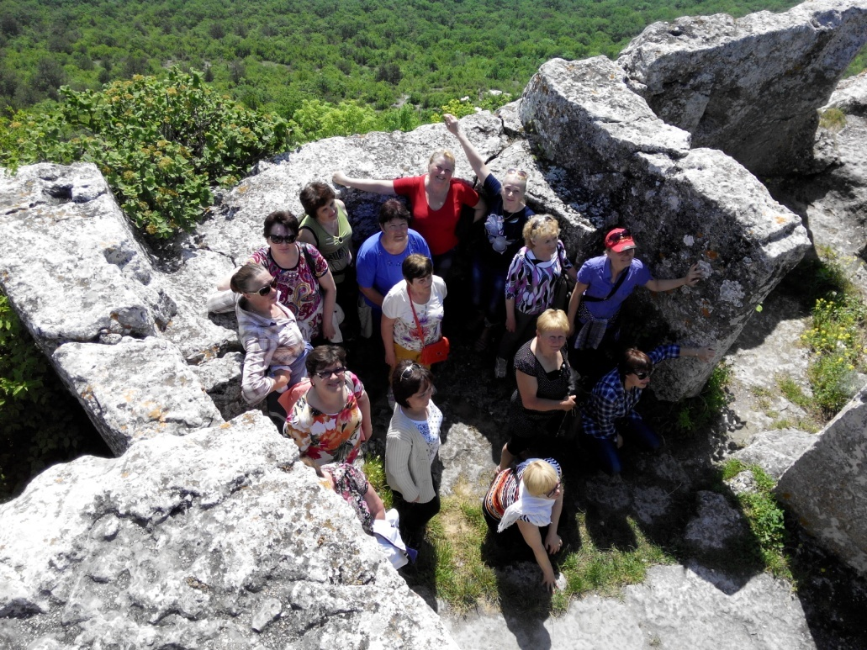
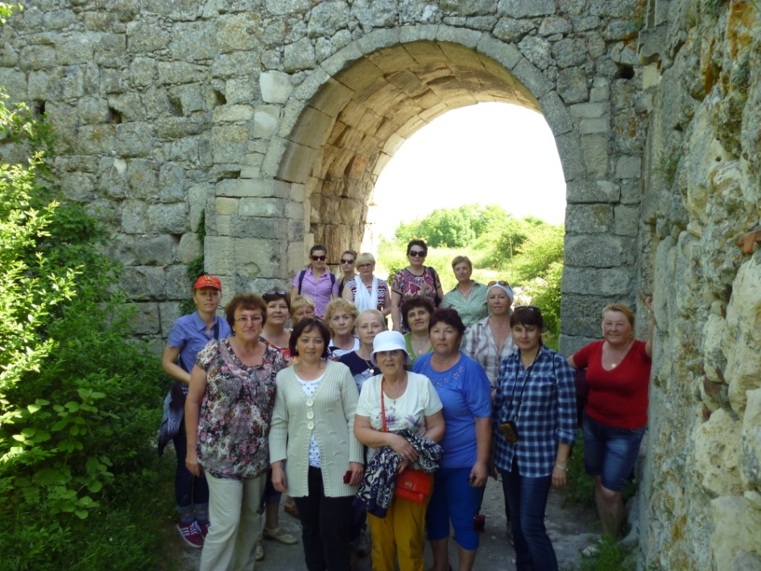
Наш коллектив путешествует по историческим и памятным местам Крыма с 2004 года.
Пещерный город
«Мангуп-кале»
2015 год

Slide 18
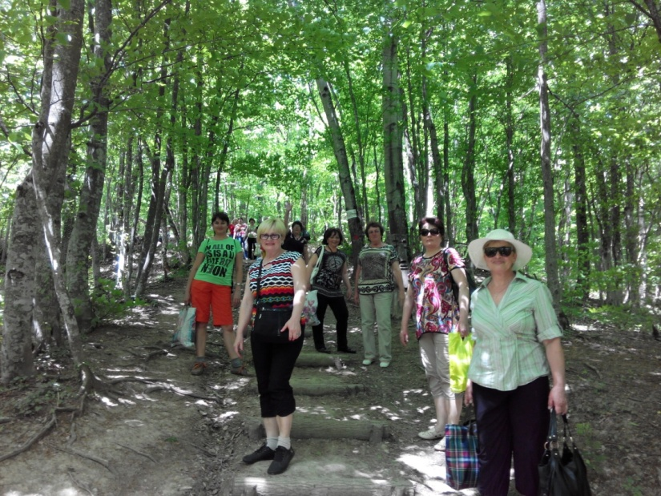
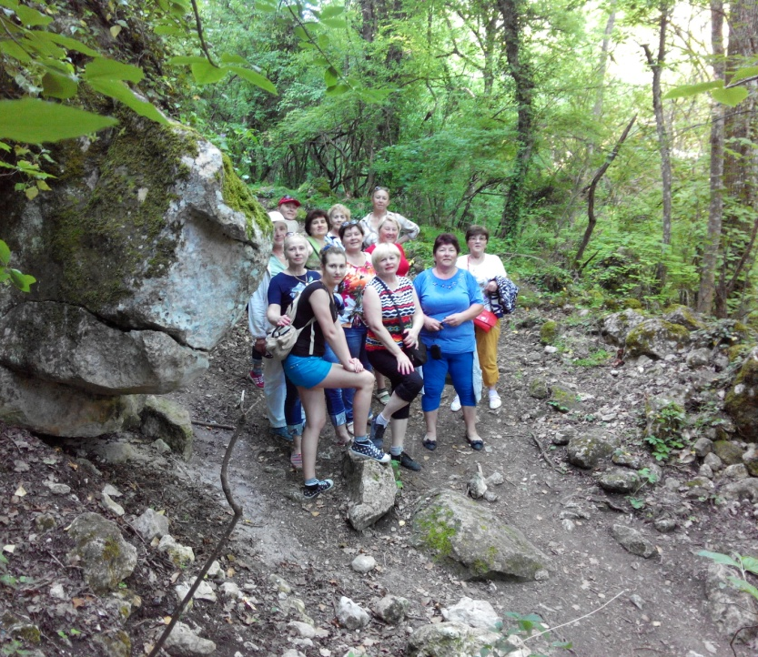
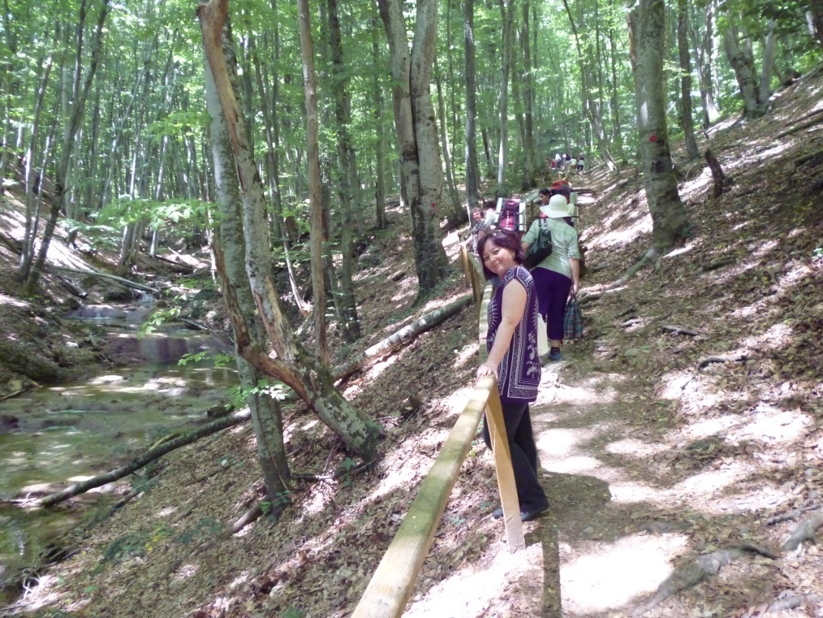
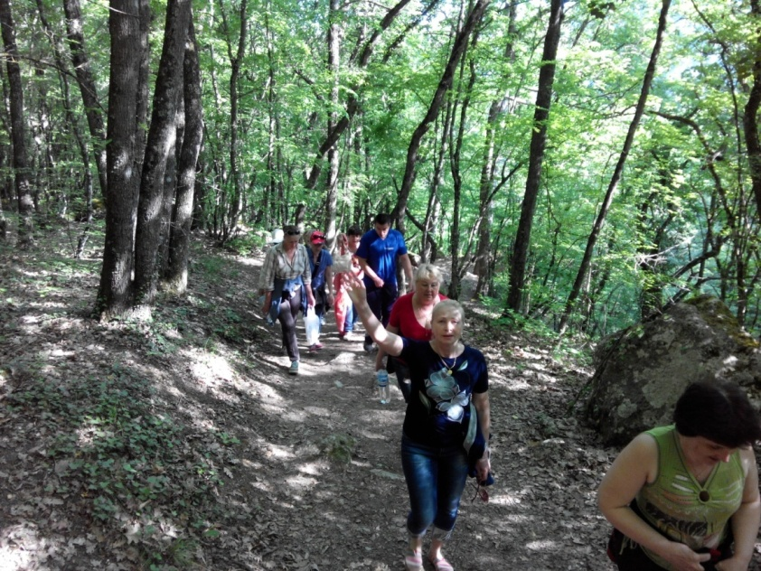
2015 год
Водопад
«Серебряные струи»

Slide 19
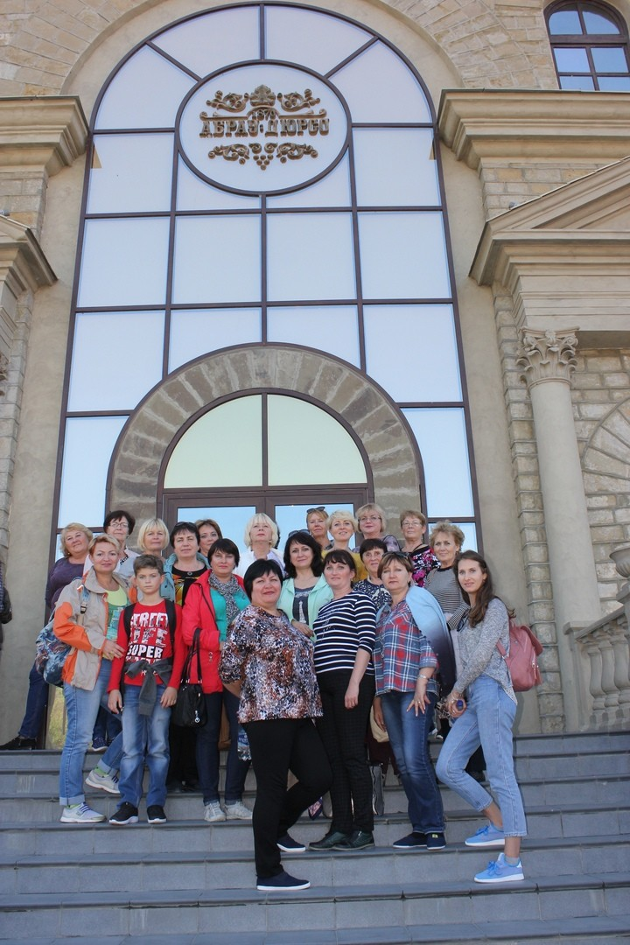
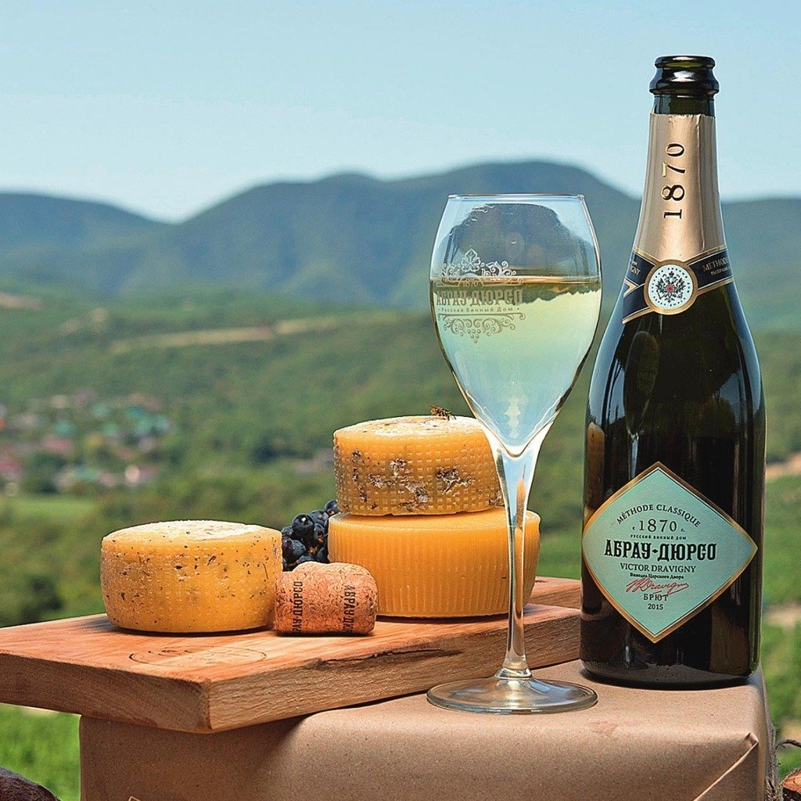
2019 год.
Абрау - Дюрсо

Slide 20
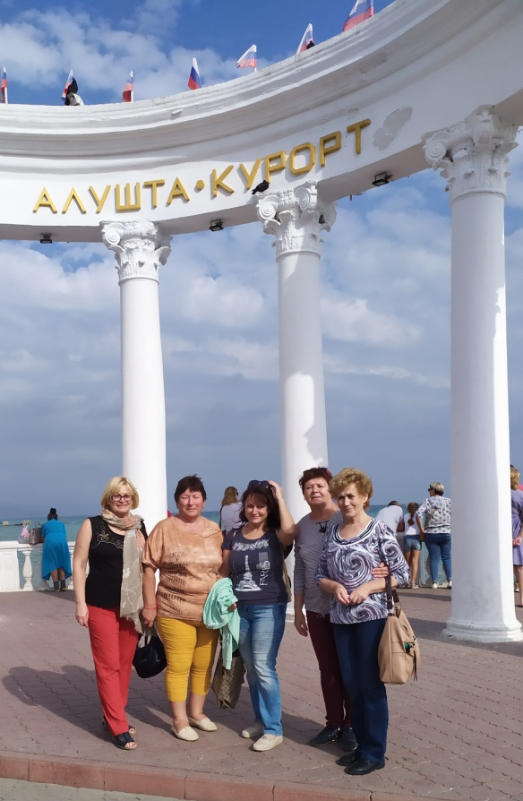
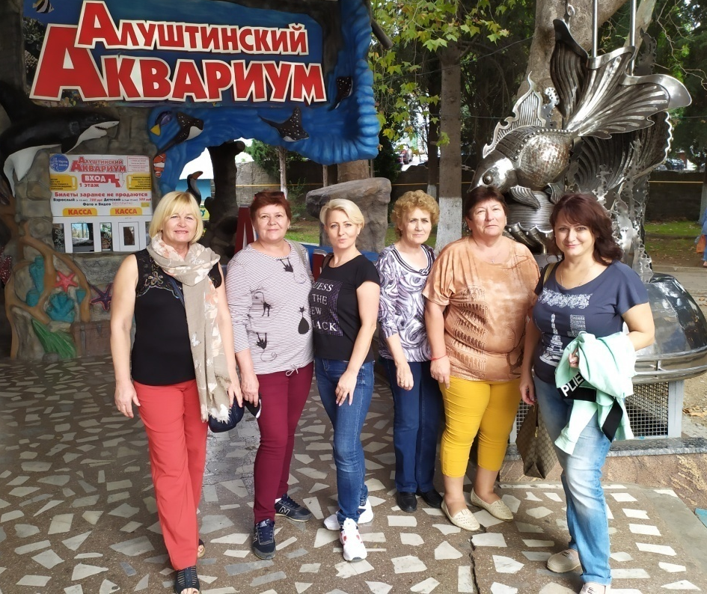
Алушта -2020 г.

Slide 21
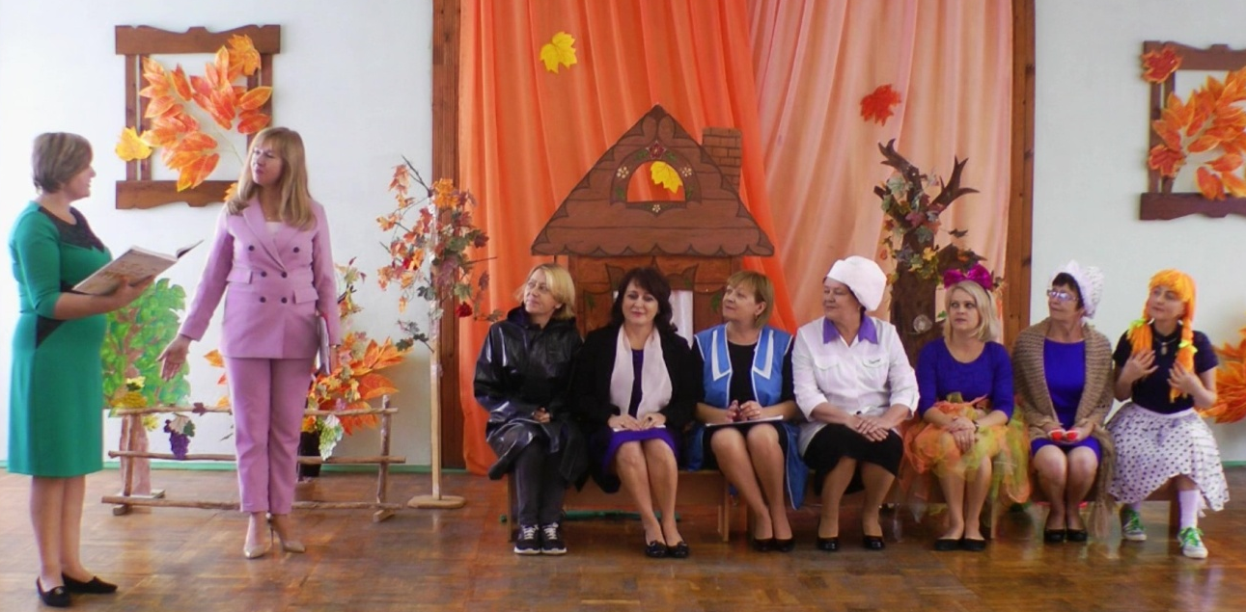

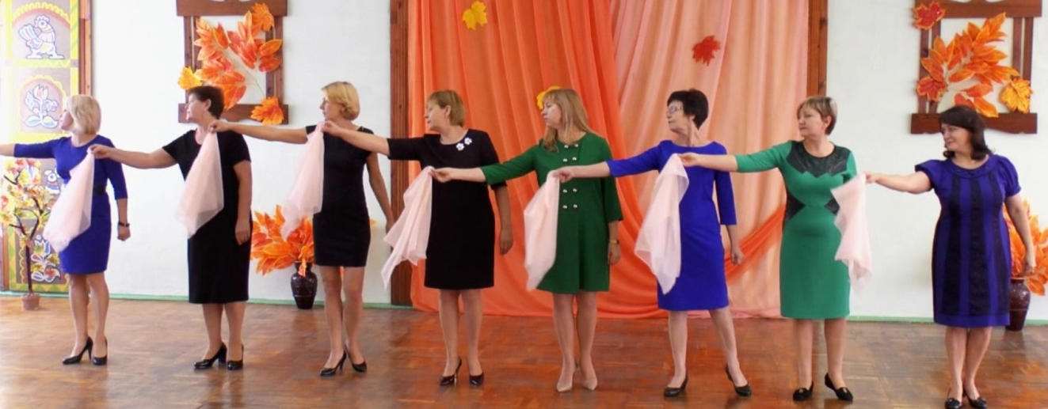
Участие в районном конкурсе агит. бригад ППО
«Что такое профсоюз» 2020г
«Поет душа у Профсоюза…»

Slide 22
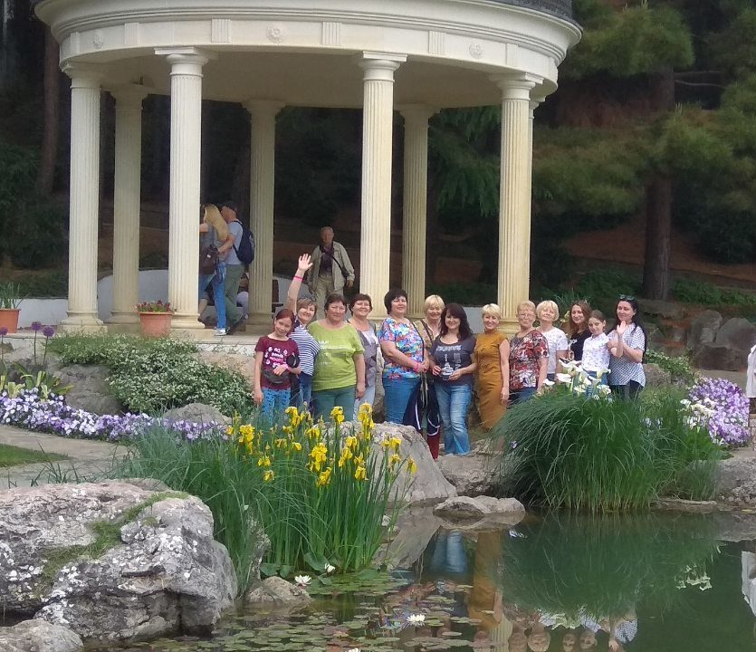
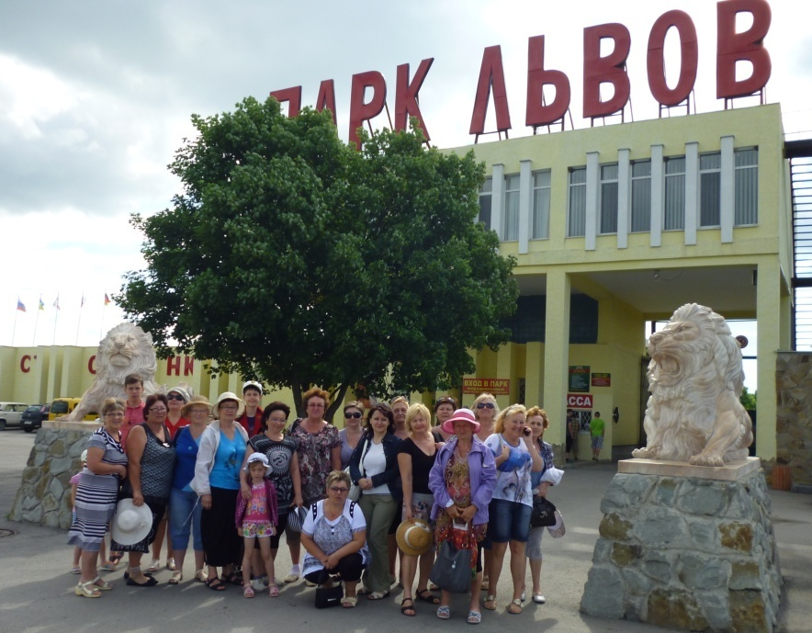
Партенит
2021 г.
Тайган -
ПАРК ЛЬВОВ
2021Г.

Slide 23
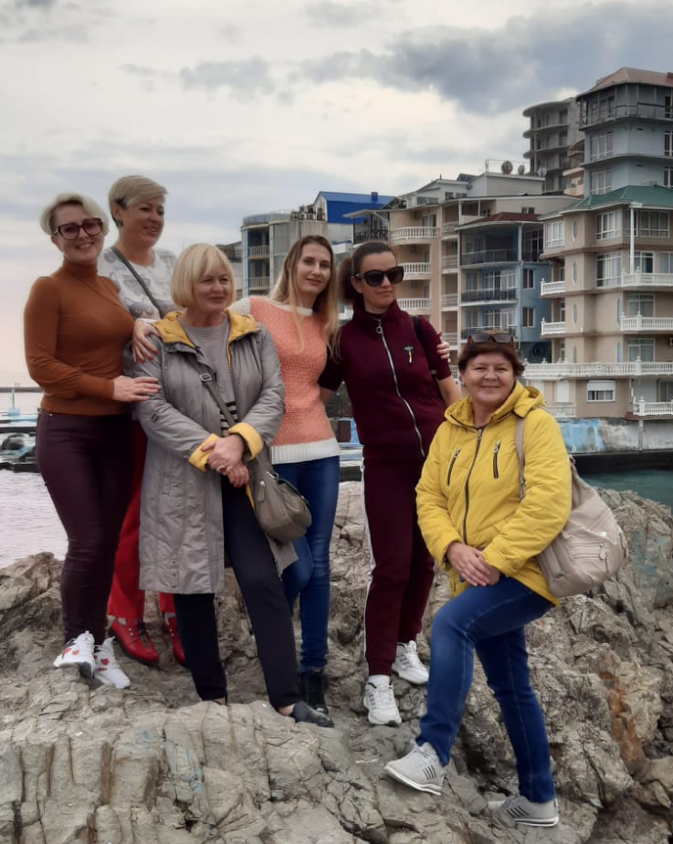
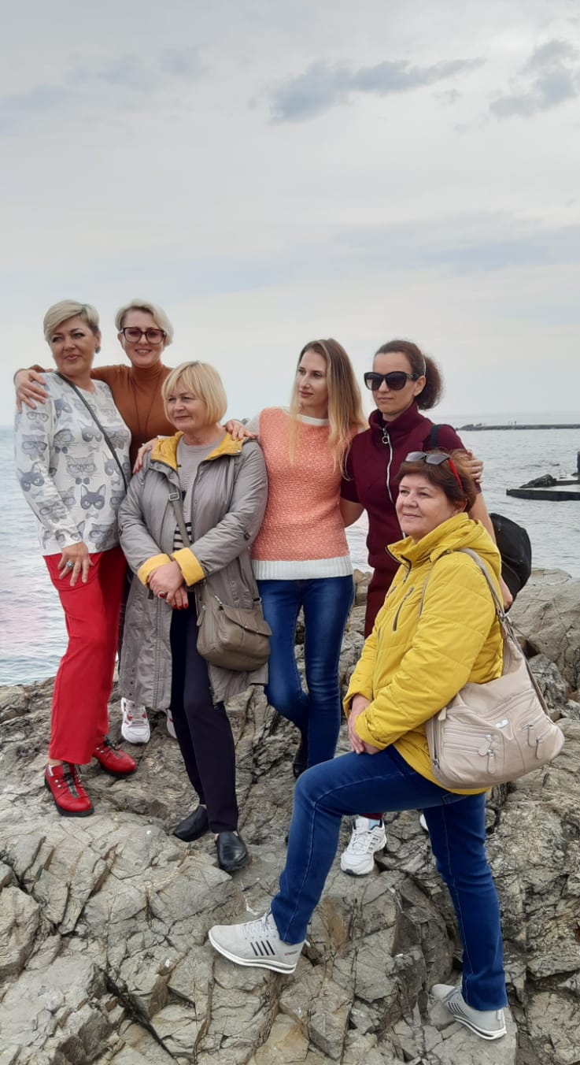
САНТА-БАРБАРА
Крым УтЁс
2021Г.

Slide 24
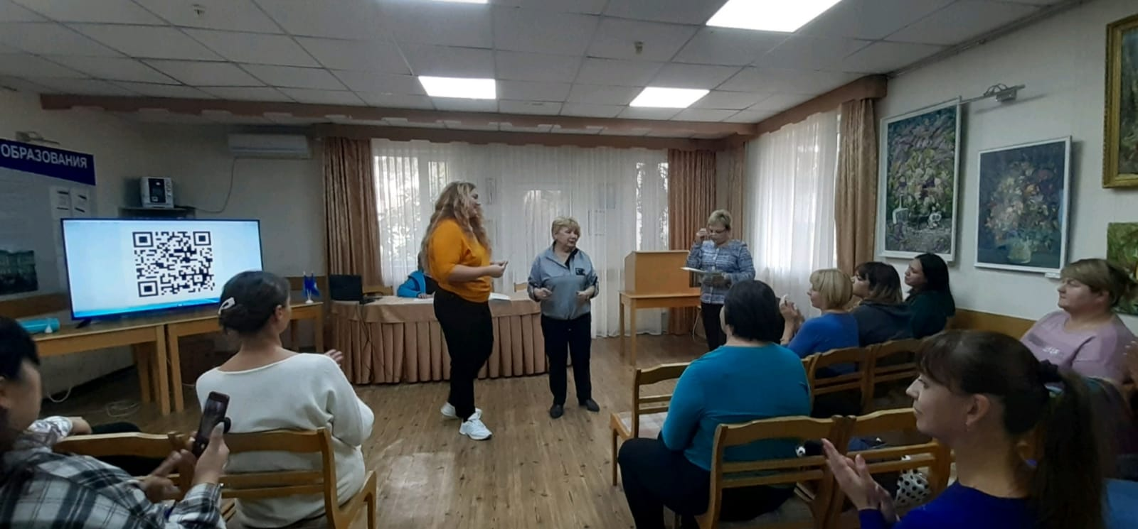
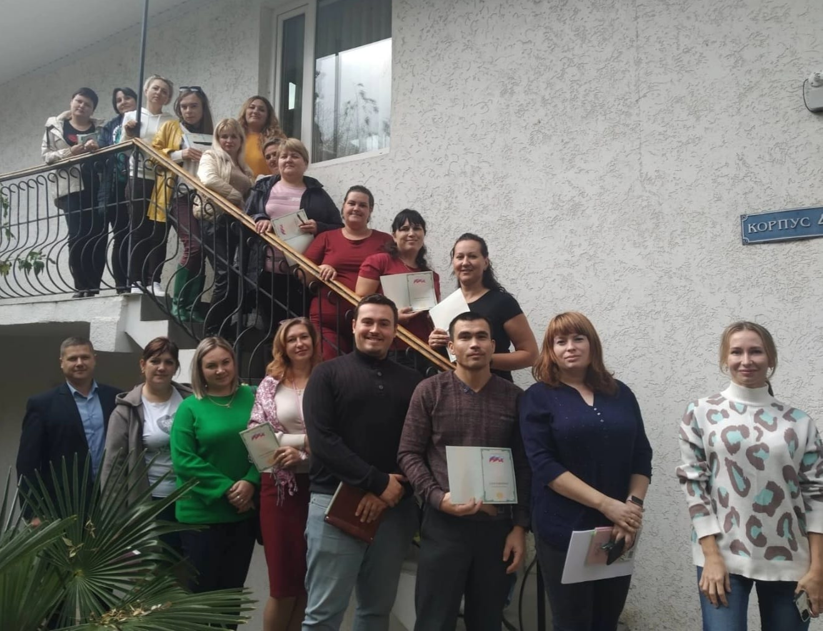
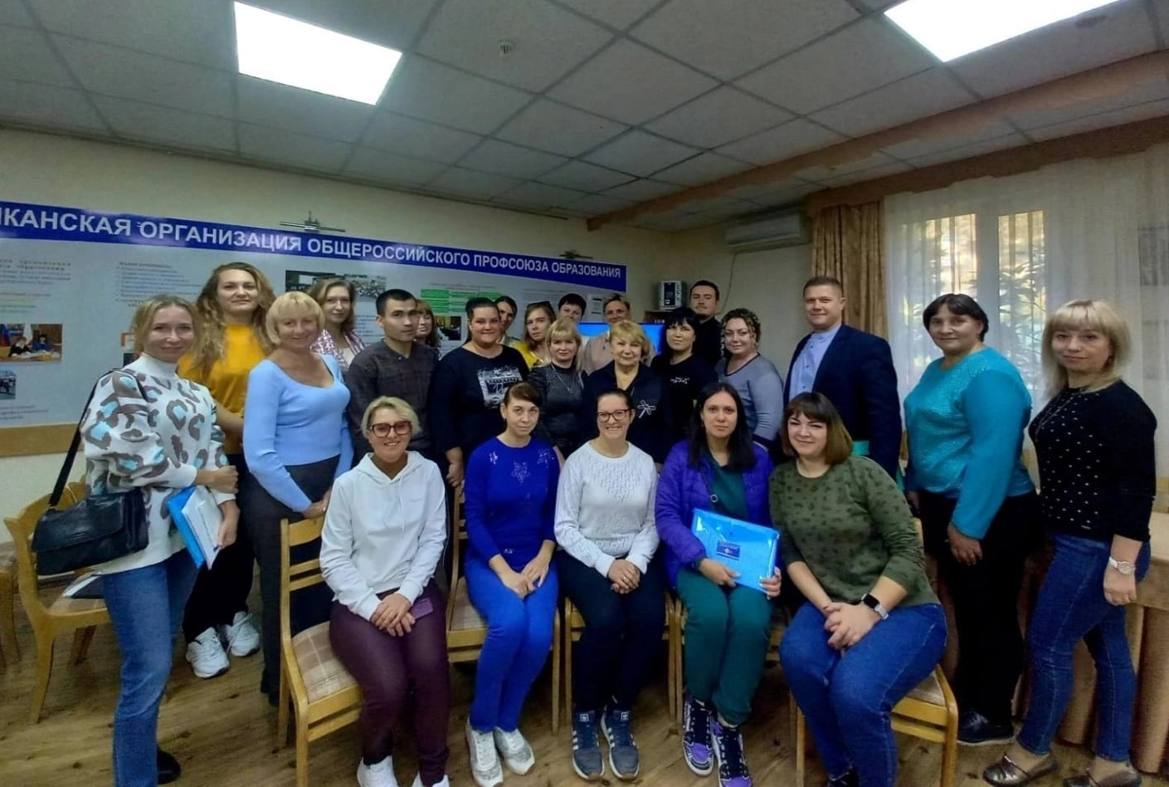
СЕМИНАР ДЛЯ НОВОИЗБРАННЫХ ПРЕДСЕДАТЕЛЕЙ ППО
НА БАЗЕ «УТЁС» г. ялта
ноябрь 2022

Slide 25
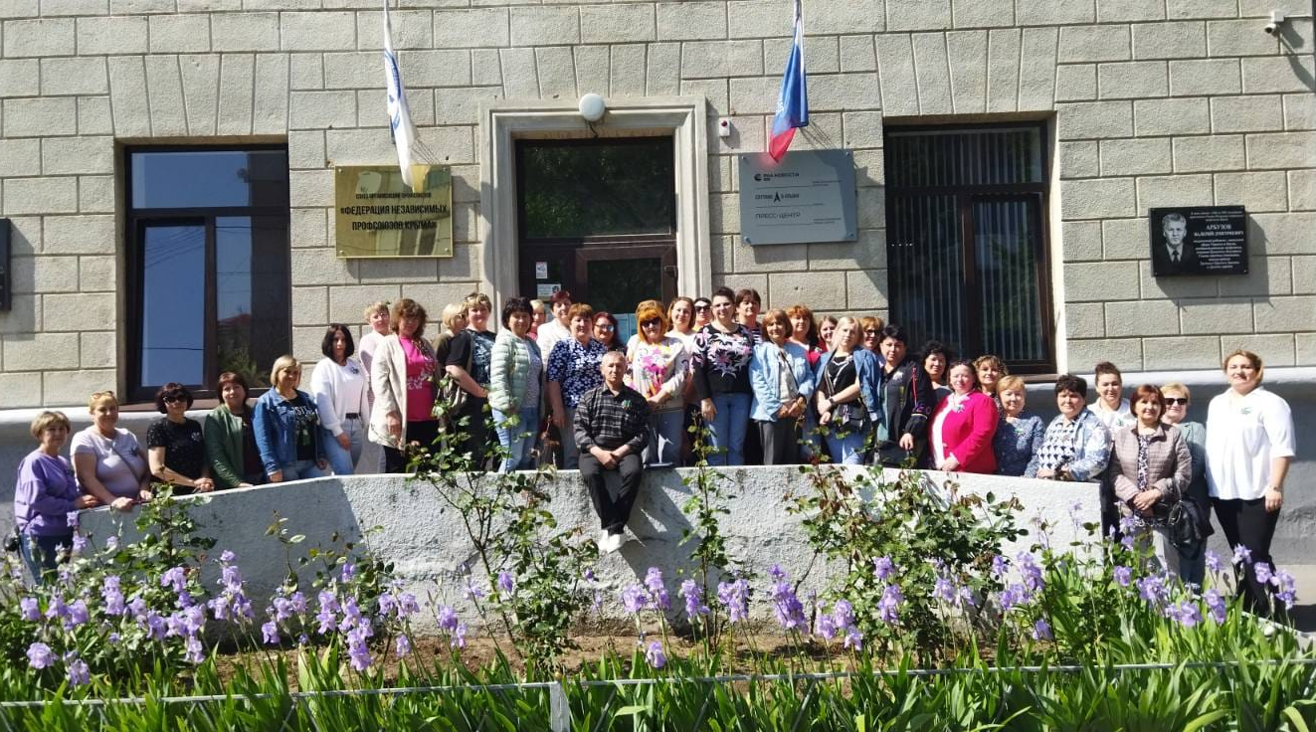
ОБУЧАЮЩИЙ СЕМИНАР ПРОФАКТИВА
НА БАЗЕ «УТЁС» г. ялта
МАЙ 2023

Slide 26
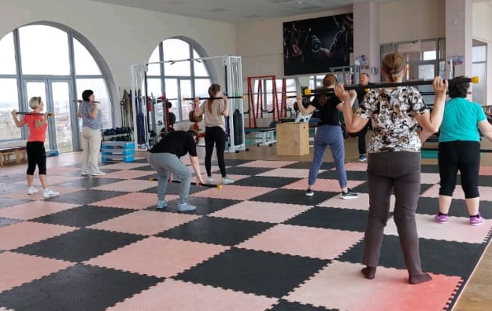
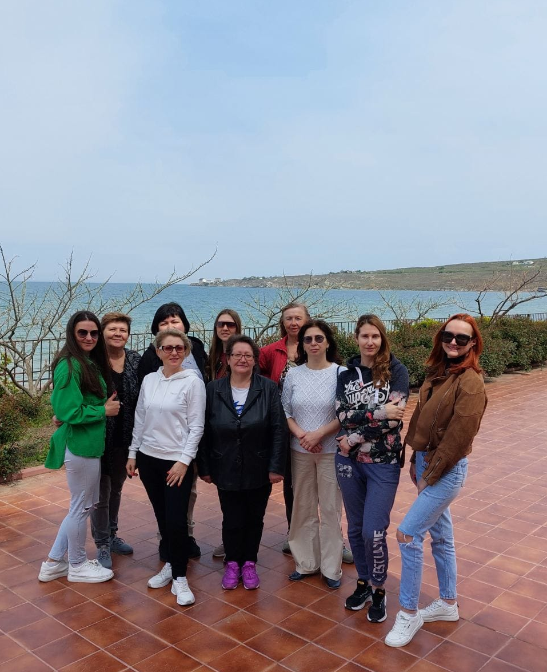
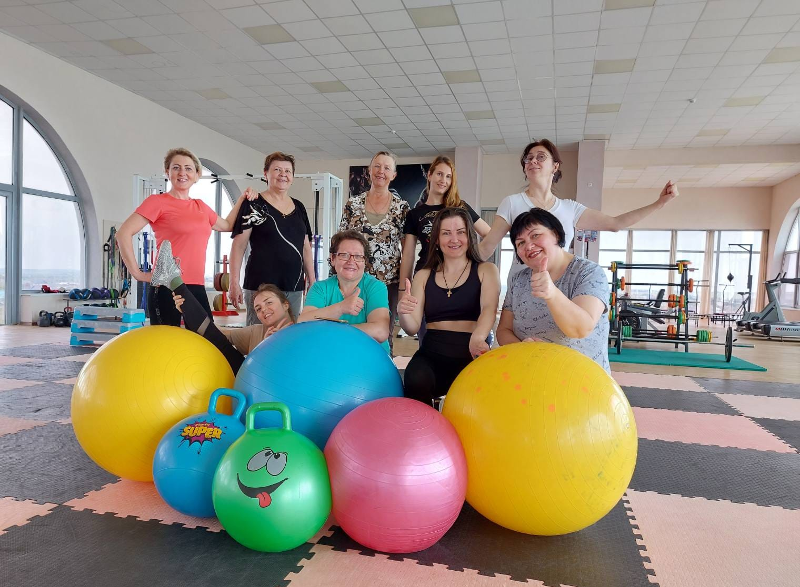
Посещение спортивно-востановительного комплекса отеля «бирюзовая бухта»
МАЙ 2023

Slide 27
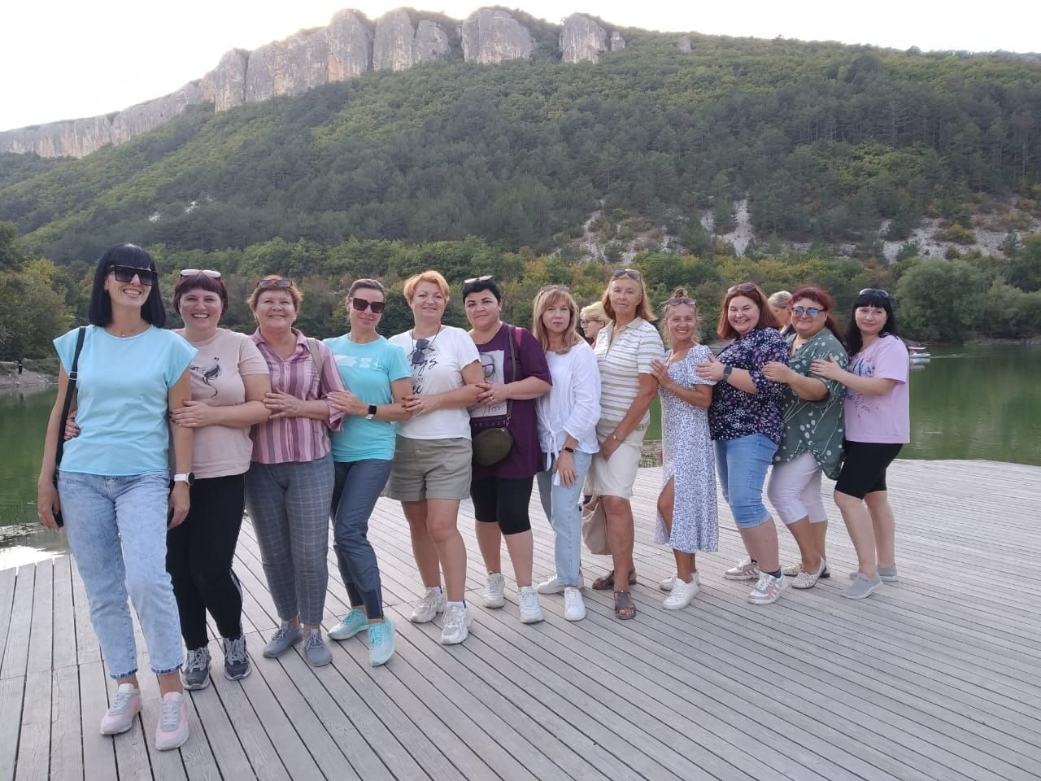
Увлекательная экскурсия по маршруту
«Ялта – Симеиз – Форос – Мангуп»
Сентябрь 2023

Slide 28
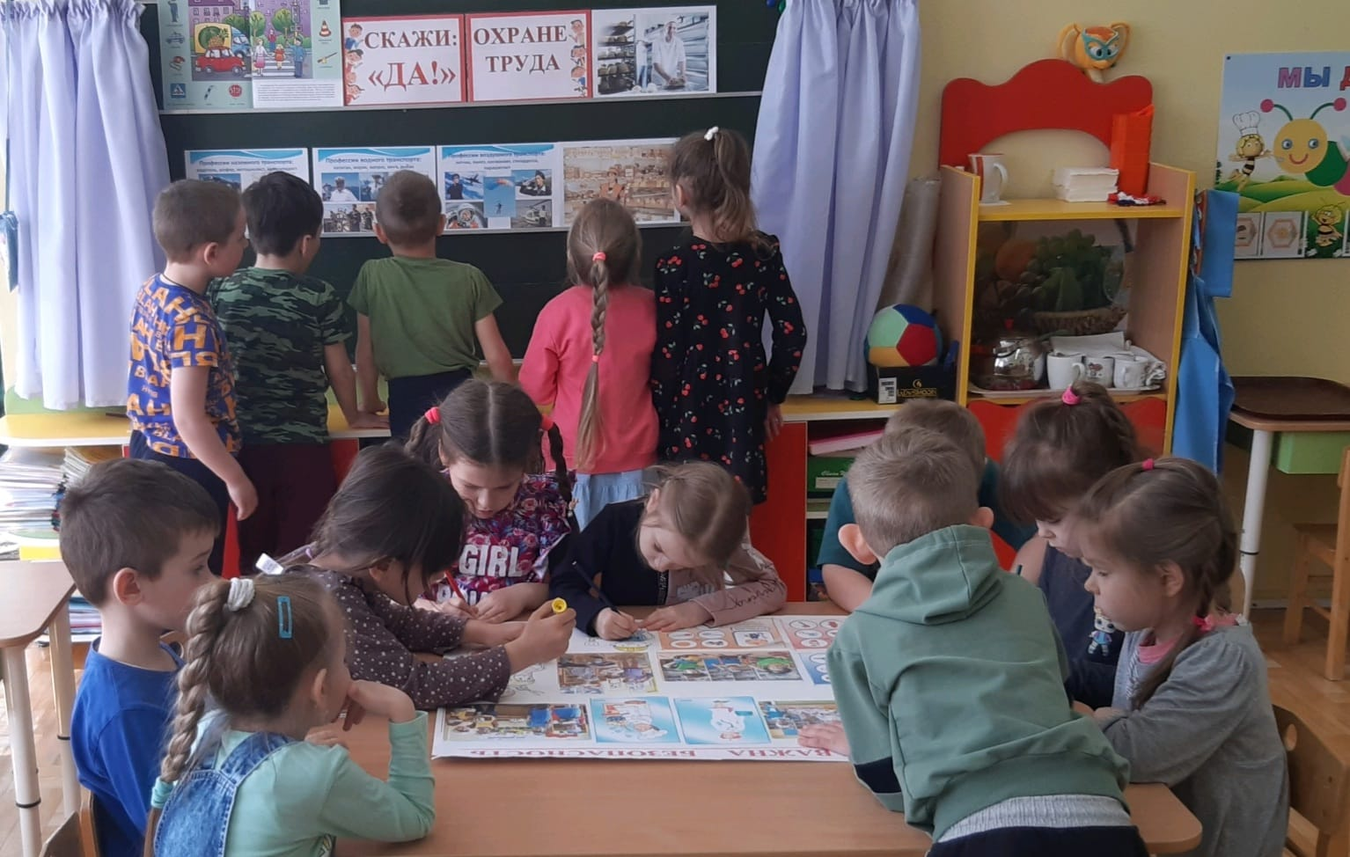
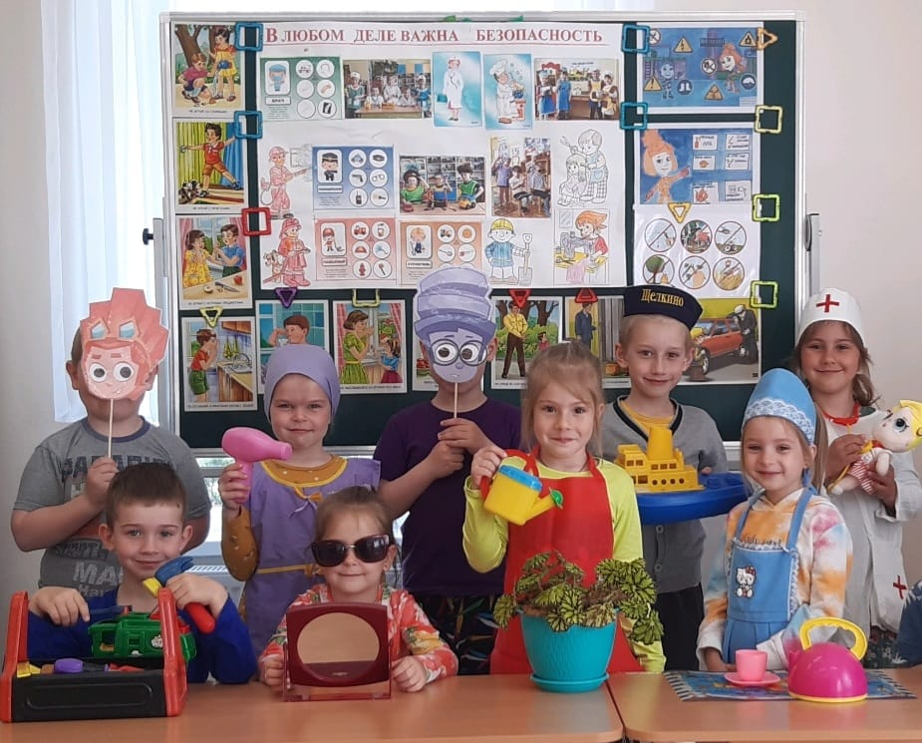
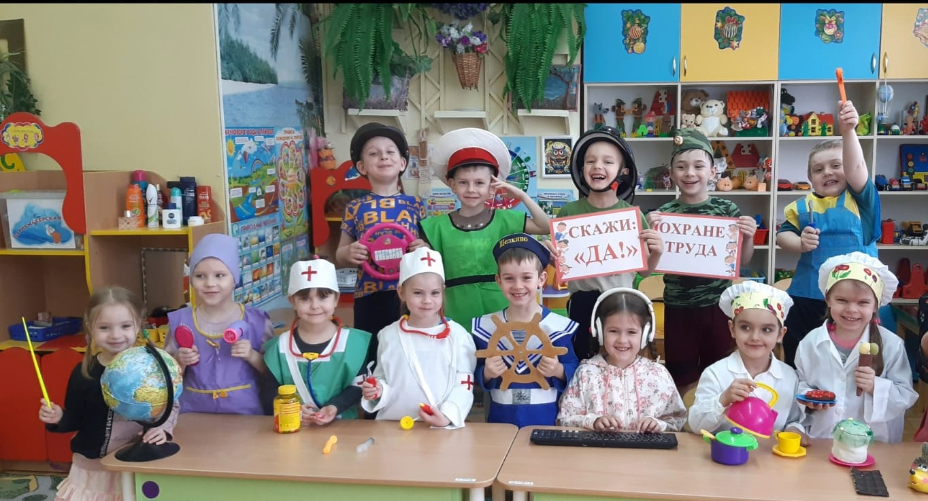
ОХРАНА ТРУДА ГЛАЗАМИ ДЕТЕЙ
В каждом
деле
важна безопасность

Slide 29

Вместе мы сделаем жизнь лучше

Slide 30
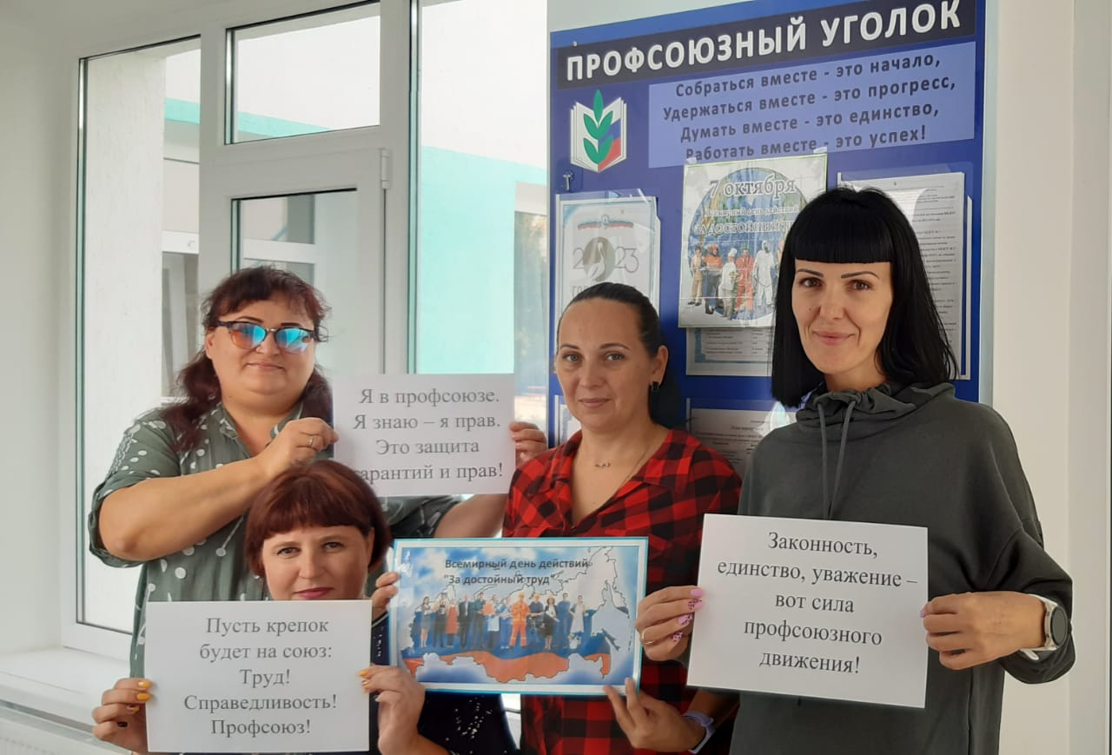
СПАСИБО ЗА ВНИМАНИЕ !

